Slide 1
ПЕРЕМІЩЕННЯ

Slide 2
Методика повороту пацієнта на здоровий бік
Вихідно пацієнт повинен лежати на рівній поверхні. З голови ліжка має бути опущене. Пацієнт лежить на спині на краю ліжка, протилежному боці повороту (на правому краю ліжка при повороті на лівий бік. Пацієнта просять тримати паретичну руку за зап'ястя здоровою рукою, щоб уникнути залишення паретичної руки за спиною при повороті (якщо пацієнт не може зробити цього самостійно, помічник утримує руку, зігнуту в лікті, при цьому здорова рука відводиться у бік повороту на 90 º. Ноги зігнуті в колінах і стоять із топами на ліжку (якщо пацієнт не може зробити цього самостійно, помічник згинає та утримує ноги). У жодному разі не Поворот пацієнта на ліжку повинен здійснюватись у бік помічника (до себе, а не від себе). Одна рука помічника розташовується на спині пацієнта у сфері лопатки з паретичного боку, інша – на паретичному коліні. Помічник спрямовує до себе пацієнта, притримуючи його за лопатку та коліно. Якщо пацієнт може рухатися самостійно, він повинен брати активну участь у переміщенні.
Якщо планується проведення позиціонування пацієнта у досягнутому положенні на здоровому боці необхідно правильно його укласти, використовуючи подушки

Slide 3
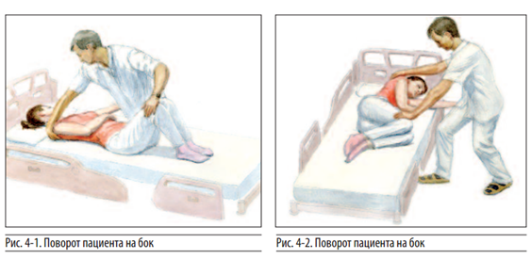

Slide 4
Положення пацієнта лежачи на здоровому боці
Перед поворотом на бік пацієнт переміщається до протилежного краю ліжка, а потім повертається на бік (наприклад, перед поворотом на правий бік пацієнт спочатку переміщається на лівий край ліжка), щоб перед пацієнтом і за ним було вільне місце. Пацієнт лежить на плечі, перед поворотом на бік здорова рука відводиться на 90 º убік. Пацієнт повинен лежати повністю на боці (під 90º або більше), а не повернути на одну чверть. Пацієнт не повинен спиратися на подушки спиною. Якщо пацієнт лежить на подушках під спиною, це варіант позиціонування пацієнта на спині.
Тіло пацієнта не повинно бути вигнутим, голова пацієнта повинна знаходитися на одній лінії з тулубом. Паретичні кінцівки, що знаходяться зверху, не повинні заходити за серединну вісь тіла, вони повинні бути підтримані подушками по всій довжині. Пензель і лікоть паретичної руки до брехні перебувати в середньофізіологічному положенні і не звисати з подушки. Коліно паретичної ноги має бути напівзігнутим, стопа не повинна звисати з подушок. Не повинно бути фіксації кисті у розгинанні та стопи у підошовному розгинанні.

Slide 5
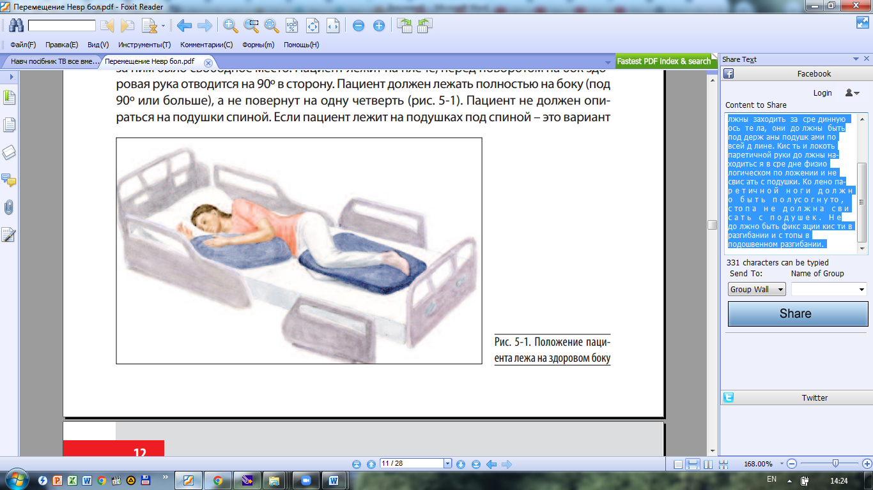

Slide 6
Методика повороту пацієнта на паретичну сторону
Загалом поворот пацієнта на паретичну сторону проводиться так само, як і поворот на здоровий бік. Пацієнт лежить на спині на краю ліжка. Паретичну руку відводять убік під кутом 90 º. У жодному разі не можна тягнути пацієнта за паретичну руку. Ноги зігнуті в колінах і стоять із топами на ліжку (якщо пацієнт не може зробити цього самостійно, помічник згинає та утримує його ноги). Якщо пацієнт може самостійно рухатися, він повинен брати активну участь у переміщенні. Одна рука помічника знаходиться в області лопатки пацієнта зі здорового боку, інша на здоровому коліні. Помічник спрямовує до себе пацієнта, притримуючи його за лопатку та коліно. Якщо планується проведення позиціонування пацієнта у досягнутому положенні, необхідно правильно його укласти, використовуючи подушки.

Slide 7
Методика перевороту пацієнта на живіт
Пацієнт лежить на спині, на краю ліжка, на протилежному боці повороту (на правому краю ліжка при повороті на лівий бік, на лівому краю ліжка при повороті на правий бік). Поворот пацієнта на живіт може здійснюватися і через уражену, і здорову сторону. На відміну від повороту на бік у цій ситуації рука пацієнта не відводиться у сторону повороту. Для повороту на живіт кисть випрямленої вздовж тулуба руки пацієнта заводиться під. сідницю долонею вниз.
Нога пацієнта, далека від боку повороту, зігнута в коліні і стоїть стопою на ліжку (якщо пацієнт не може зробити цього самостійно, помічник згинає та утримує ногу). Одна рука помічника розташовується в області лопатки пацієнта, інша – на коліні з боку, протилежного до повороту. Помічник повертає пацієнта до себе, притримуючи його за лопатку та коліно. У жодному разі не можна тягнути пацієнта за паретичну руку. Після повороту зігнута нога пацієнта випрямляється, голова повертається набік.
Рука пацієнта з боку обличчя відводиться убік і згинається в лікті під кутом 90° так, щоб кисть руки лежала біля пацієнта долонею вниз. Під гомілковостопні суглоби пацієнта підкладається валик.
Для посилення аферентної іннервації, включення шийних тонічних асиметричних рефлексів необхідно виконувати по черзі через рівні проміжки часу згинання нижньої кінцівки з гомолатеральної сторони по відношенню до зігнутої під 90 º руці або з контралатерального боку.
Для цього помічник, утримуючи ногу пацієнта за колінний і гомілковостопний суглоби, в пасивному, активно-пасивному режимі повільно виводить її під кутом 90º в кульшовому та колінному суглобах через бік до положення згинання в кульшовому та колінні суглобах до 90º («положення». При нагоді виконати рух активно пацієнт приймає задане положення самостійно. Важливо уникати больових відчуттів та відчуттів сильного натягу.

Slide 8
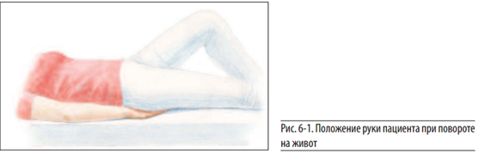
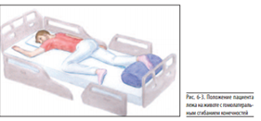
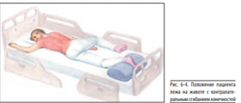

Slide 9
Методика присадження пацієнта через здоровий бік
Присадження пацієнта починається з повороту його на бік. На відміну від позиціонування на боці, при підготовці до присаджування пацієнт у вихідному положенні лежить на спині не протилежному краю ліжка, але в її середині. Якщо пацієнт може самостійно рухатися, він повинен брати активну участь у переміщенні. При повороті на бік тулуб пацієнта виявляється на краю ліжка, а зігнуті коліна звисають із ліжка.
Ноги зігнуті в тазостегнових та колінних суглобах під кутом 90 º. При підйомі через здоровий бік пацієнт спирається на лікоть здорової руки. Пацієнт спускає ноги, водночас виштовхуючи себе здоровою рукою. Помічник утримує пацієнта від перекидання назад і стежить за тим, щоб пацієнт табільно сидів, а не завалювався в протилежний бік. Одна рука помічника перебуває в гомілки пацієнта, друга я – під його шиєю, у сфері лопаток.
Не можна тягнути пацієнта за паретичну руку чи шию. При поверненні пацієнта в горизонтальне положення порядок дії зворотний: пацієнт спирається на здорову руку, опускається на бік і підтягує ноги. За потреби помічник допомагає пацієнту

Slide 10
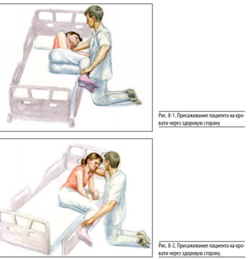

Slide 11
Методика присадження пацієнта через паретичний бік
Присадження пацієнта починається з повороту пацієнта на бік. На відміну від позиціонування на боці при підготовці до присадження пацієнт у вихідному положенні лежить на спині не на протилежному краю ліжка, а на її середині. Якщо пацієнт може самостійно рухатися, він повинен брати активну участь у переміщенні. При повороті на бік тулуб пацієнта виявляється на краю ліжка, а зігнуті коліна звисають із ліжка. Ноги зігнуті в кульшових та колінних суглобах під кутом 90º.
Під час підйому через уражену сторону пацієнт спирається на кисть здорової руки. Пацієнт спускає ноги, водночас виштовхуючи себе здоровою рукою. Помічник утримує пацієнта від перекидання назад і слідкує за тим, щоб пацієнт стабільно сидів, а не завалювався у протилежний бік. Одна рука помічника перебуває в гомілки пацієнта, інша – під його шиєю, у сфері лопаток.
Не можна тягнути пацієнта за паретичну руку чи шию. При поверненні пацієнта в горизонтальне положення порядок дії зворотний: пацієнт спирається на здорову руку, опускається на бік і підтягує ноги. За потреби помічник допомагає пацієнту.

Slide 12
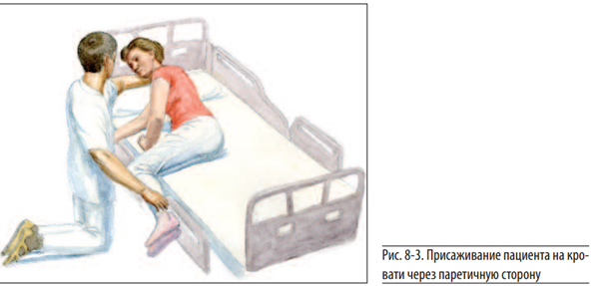

Slide 13
Переміщення пацієнта на крісло
Методика пересадження пацієнта через здоровий бік.
Пацієнт сидить на краю ліжка, стопи стоять на підлозі, п'яти знаходяться за лінією колін. Нога, у бік якої відбувається поворот, можна висунути трохи вперед. Помічник фіксує паретичну або обидві стопи та коліна пацієнта своїми ногами. Пацієнт може спиратися здоровою рукою на далекий підлокітник крісла.
Якщо пацієнт може самостійно рухатися, повинен брати активну участь у переміщенні. Пацієнт переносить вагу тіла вперед, підводиться і повертається кругом навколо фіксованих ногами помічника нижніх кінцівок, причому помічник притримує пацієнта, охоплюючи його з боку спини через голову або підтримуючи під сідницю, при цьому голова пацієнта знаходиться у нього під рукою. Не варто дозволяти пацієнтові охоплювати поморника за шию – це може бути надмірним навантаженням для хребта помічника.

Slide 14
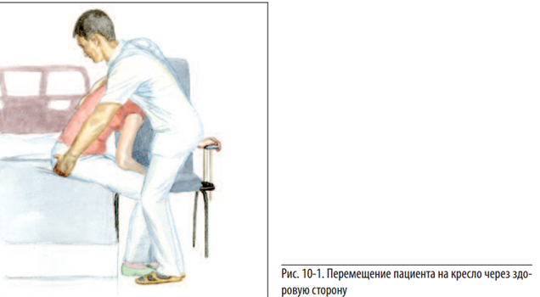

Slide 15
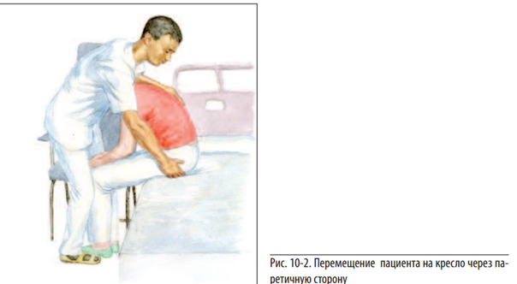
Методика пересаживания пациента через паретичную с торону
Пациент сидит на краю кровати, стопы стоят на полу несколько позади коленей. Нога, в с торону которой совершается поворот, может быть відвинута чуть вперед. Помощник фиксирует паретичную или обе стопы и колени пациента своїми ногами и просит пациента придерживать свою паретичную руку здоровой рукой за запястье. Пациент переносит вес тела вперед, привстает и поворачивается кругом.

Slide 16
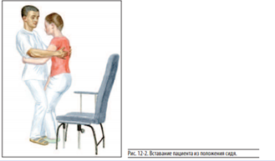
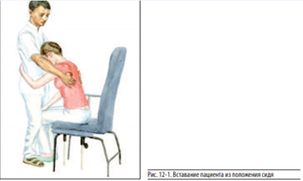
Встання зі становища сидячи
Пацієнт сидить на краю ліжка/крісла, стопи стоять на підлозі, трохи позаду колін. Помічник фіксує паретичну або обидві стопи та коліна пацієнта та просить пацієнта притримувати свою паретичну руку здоровою рукою за зап'ястя. Пацієнт може триматися за талію поморника. Не варто дозволяти пацієнтові охоплювати помічника за шию – це може виявитися надмірною на вантажі для його хребта.
Пацієнта просять нахилитися та дивитися вперед. Пацієнт переносить вагу тіла вперед і встає, при цьому рух його тулуба має йти діагоналі вперед і вгору. Помічник притримує пацієнта за спину, злегка відхиляючись назад. При необхідності помічник може притримувати паретичну руку пацієнта. Для більшої безпеки та впевненості пацієнта можна використовувати підтримуючий пояс.

Slide 17
Дякую за увагу!

